Slide 1
Задача детекции.
Обзор моделей. Часть 2.
Notes:
Всем привет, сегодня мы продолжаем знакомится с основными моделями для задачи детекции

Slide 2
План
Семейство You Look Only Once (YOLO):
Какое влияние оказало семейство на развитие детекторов,
Новые подходы для детекции.
Необычные подходы к задаче детекции:
CenterNet,
CornerNet,
Использование поворотных bounding boxes.
Notes:
В рамках лекции мы поговорим о семестве YOLO, посмотрим на все семейство в целом, а также поговорим по некоторые из моделей.
А дальше поговорим о необычных подходах к решению задачи детекции.

Slide 3
Семество YOLO
Notes:
И начнем с YOLO семейства

Slide 4
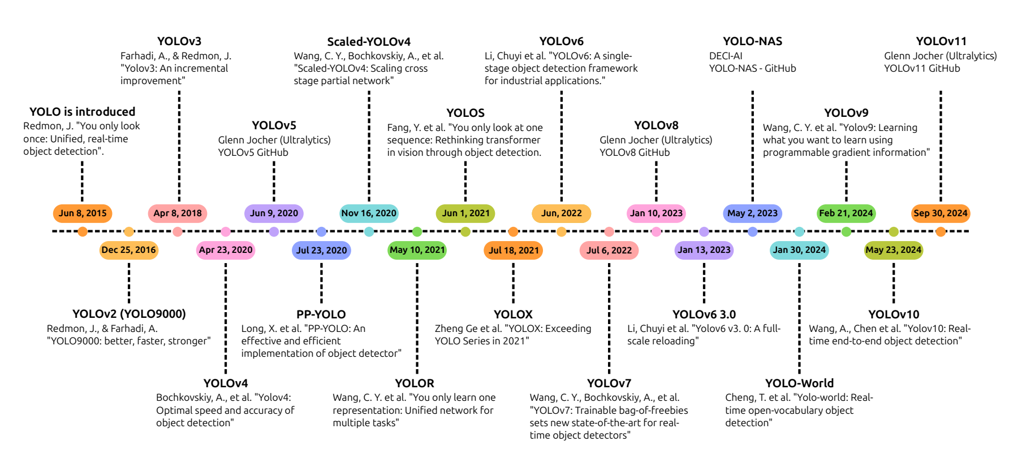
Семейство YOLO
Source:Evaluating the Evolution of YOLO (You Only Look Once) Models: A Comprehensive Benchmark Study of YOLO11 and Its Predecessors
https://arxiv.org/abs/2411.00201
Notes:
Семество YOLO самое обширное среди не только моделей детекции, но и среди всех моделей. Только основных моеделей тут 11 штук (1 - 11). Так же есть куча ответвлений, например pp-yolo отдельная ветка моделей, которые были разработаны и реализованы с помощью китайской платформы для обучения моделей Paddlepaddle.
Столь обширное семейство конечно не было создано одной группой авторов. На самом деле над семейством работало несколько исследовательских команд.
Также у некоторых версий через время выходят обновления

Slide 5
Семейство YOLO
Notes:
Автор самой первой версии yolo, джозеф сделал 3 модели, в период с 2015 по 2018. В свое время они соревновались с SSD, Faster-RCNN и другими детекторами, которые мы разобрали в прошлый раз.

Slide 6
Семейство YOLO
Notes:
Рассказать про Алексея что он первый продолжил развитие.

Slide 7
Семейство YOLO
Notes:
Также важно отметить другую группу авторов. Именно благодаря ним YOLO получила такое широкое распространение! Они создали свою библиотеку ultralytics, которая позволяет буквально за несколько строчек импортнуть рабочую модель. При этом они не не только пишут код, но и делают свои архитектуры. Один минус – они не пишут статьи с разборами моделей.

Slide 8
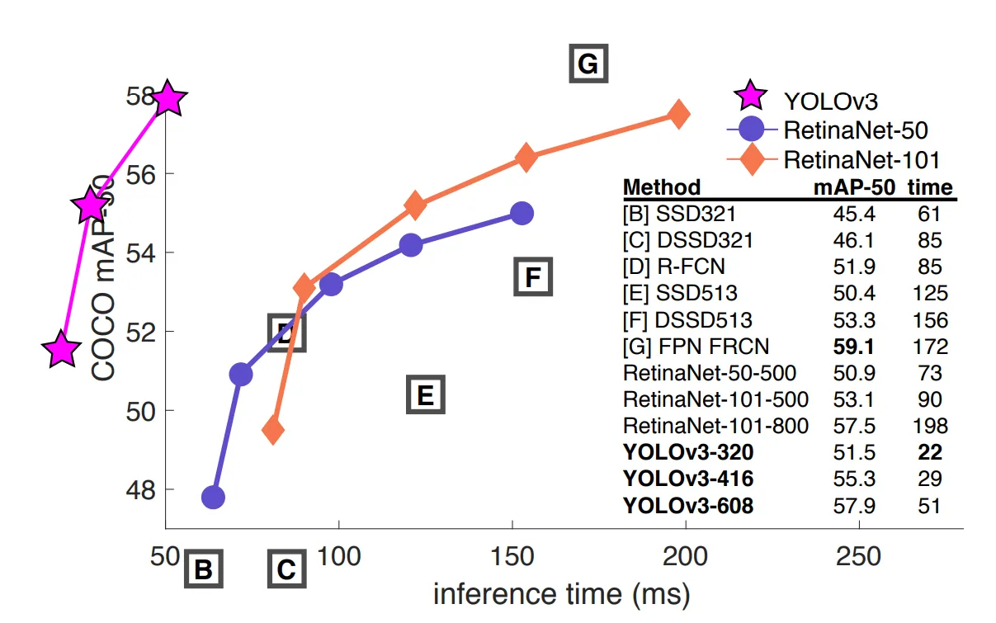
YOLO. Несколько фактов.
YOLO — cемейство real-time моделей детекци, которые изначально спроектированы так, чтобы обеспечивать высокую скорость работы с минимальной потерей точности.
Например, YOLOv3 была чуть хуже уже вышедших моделей (например RetinaNet), но при этом работала в 4 раза быстрее.
Source: YOLOv3: An Incremental Improvement
https://doi.org/10.48550/arXiv.1804.02767

Slide 9
YOLO. Несколько фактов.
YOLO — cемейство real-time моделей детекци, которые изначально спроектированы так, чтобы обеспечивать высокую скорость работы с минимальной потерей точности.
В отличии от остальных детекторов 15-18 годов, первые версии используют собственную backbone модель — Darknet. Её главная особенность — маленький размер (существует в двух вариациях 19 и 53 слоя).

Slide 10
YOLO. Несколько фактов.
YOLO — cемейство real-time моделей детекци, которые изначально спроектированы так, чтобы обеспечивать высокую скорость работы с минимальной потерей точности.
В отличии от остальных детекторов 15-18 годов, первые версии используют собственную backbone модель — Darknet. Её главная особенность — маленький размер (существует в двух вариациях 19 и 53 слоя).
Также как у EfficientDet, YOLO архитектуры легко адаптируются под различные задачи. Обычно размеры моделей обозначаются буквами (n, m, s, l, x) в порядке увеличения модели. Модели для картинок большого размера обозначаются припиской “6” или -P. Например YOLOv5n6 или YOLOv4-P7.

Slide 11
YOLO. Несколько фактов.
YOLO — cемейство real-time моделей детекци, которые изначально спроектированы так, чтобы обеспечивать высокую скорость работы с минимальной потерей точности.
В отличии от остальных детекторов 15-18 годов, первые версии используют собственную backbone модель — Darknet. Её главная особенность — маленький размер (существует в двух вариациях 19 и 53 слоя).
Также как у EfficientDet, YOLO архитектуры легко адаптируются под различные задачи. Обычно размеры моделей обозначаются буквами (n, m, s, l, x) в порядке увеличения модели. Модели для картинок большого размера обозначаются припиской “6” или -P. Например YOLOv5n6 или YOLOv4-P7.
Это самое популярное и самое простое в использовании семейство детекторов.
Ultralytics,
mmdetection,
Буквально у каждой модели есть код от авторов.

Slide 12
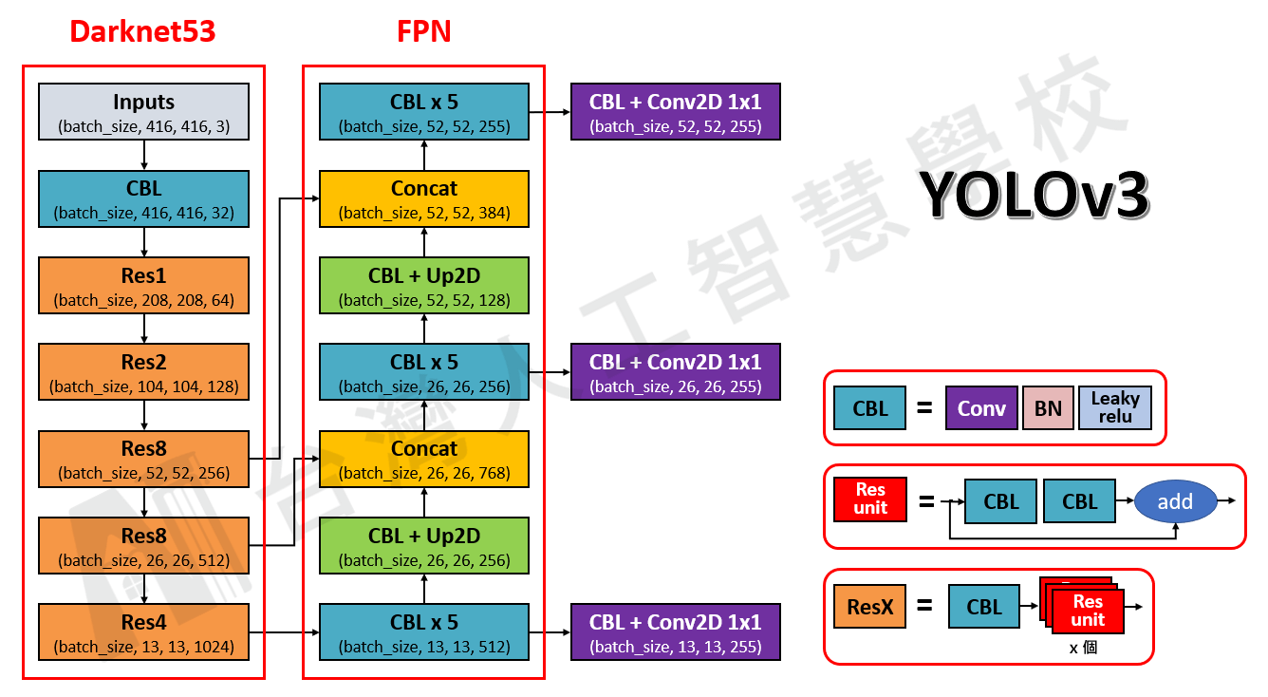
YOLOv3. Сквозь модели.
Source: https://aiacademy.tw/yolo-v4-intro/
Notes:
Используется FPN архитектура с добавлением какого-то количества блоков внутрь. Тут изменяется активация и выход модели. Посмотрим что предсказывает сеть

Slide 13
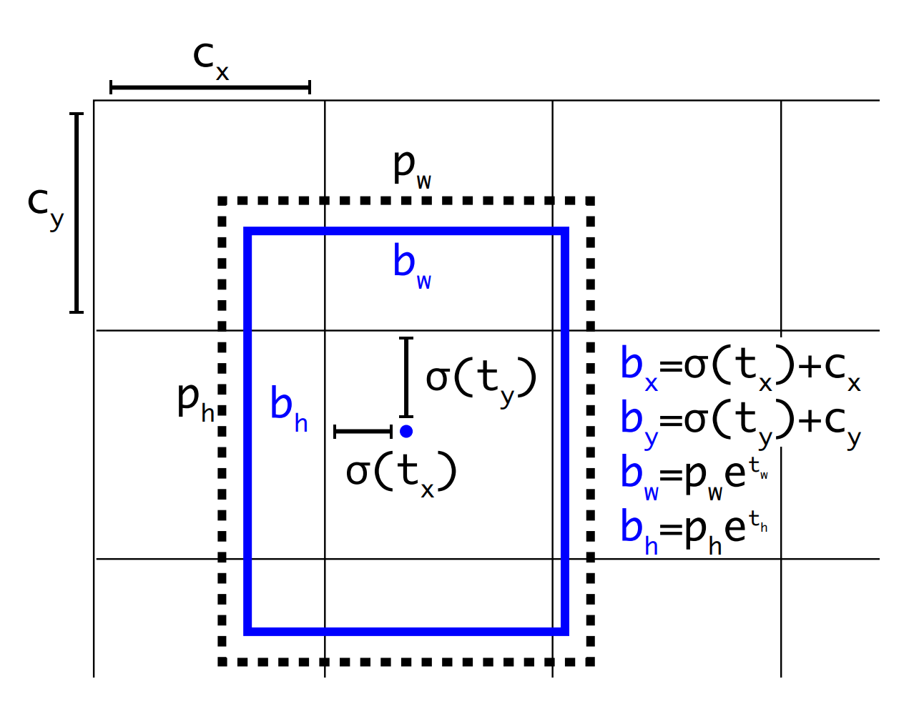
YOLOv3/v2. Output.
YOLOv2 и v3 предсказывали смещения для якорей.
Где,
t_{x}, t_{y}, t_{w}, t_{h} — предсказания модели,
c_{x},c_{y} — координаты левого верхнего угла ячейки,
p_{w}, p_{h} — априорные значения высоты и ширины анкера,
σ — сигмойда.
Source: YOLO9000: Better, Faster, Stronger
https://arxiv.org/abs/1612.08242
Notes:
А предсказываем мы смещения для якорей следующим образом.

Slide 14
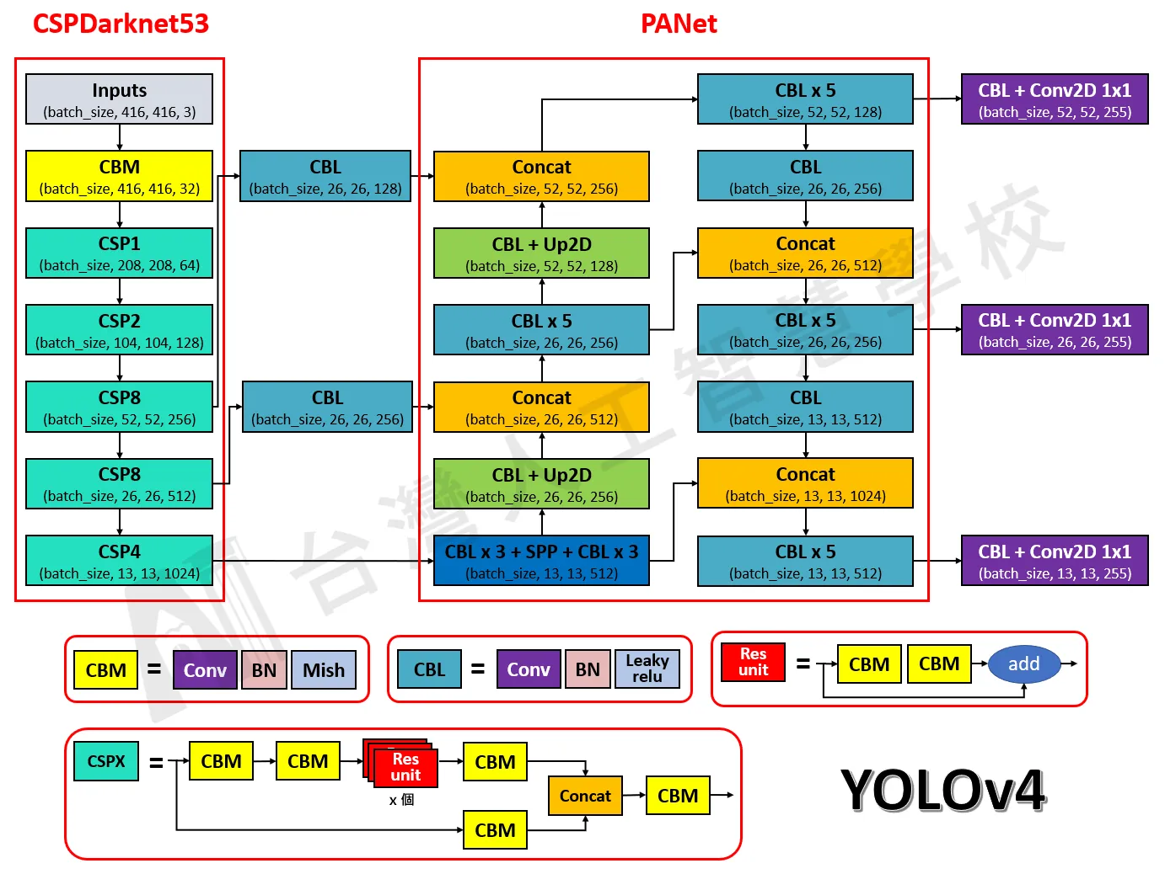
YOLOv4. Сквозь модели.
Source: https://aiacademy.tw/yolo-v4-intro/
Notes:
Важное нововведение это CSP блоки. Эту абривиатуру можно встретить во многих моделях. Идея взята из другой архитекруты

Slide 15
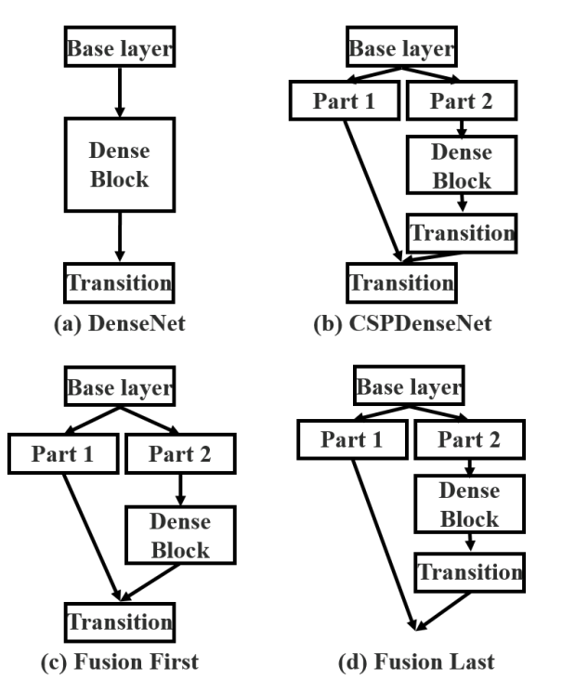
YOLOv4. Сквозь модели.
Source: CSPNet: A New Backbone that can Enhance Learning Capability of CNN
https://arxiv.org/abs/1911.11929
Notes:
Главная идея CSP блоков – разделение применение Групповых конволюций, тем самым разделяя обработку фичемапов на 2 независимых пути

Slide 16
YOLOv4. Output.
Оказалось, что способ предсказания смещений из YOLOv3 работает плохо, если истинная координата центра ббокса находится на границе ячейки:
b_{x}=c_{x} или b_{x}=c_{x}+ 1.
Другими словами t должен быть ±∞.
Source: YOLO9000: Better, Faster, Stronger
https://arxiv.org/abs/1612.08242
Notes:
Также у 4й версии был изменен выход, потому что оказалось, что у YOLOv3 есть недостаток.

Slide 17
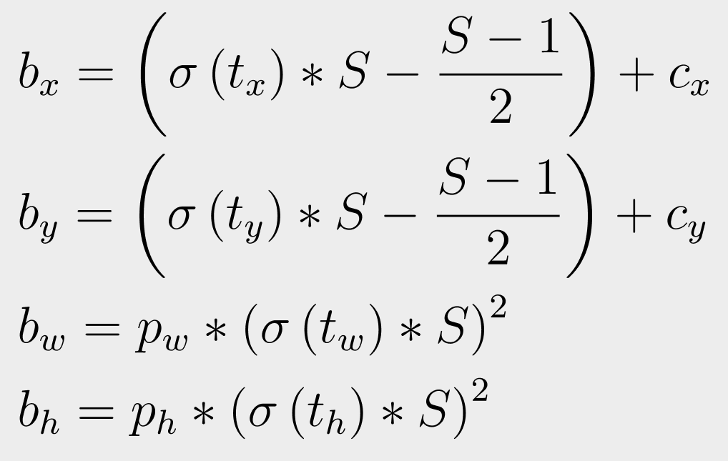
YOLOv4. Output.
Оказалось, что способ предсказания смещений из YOLOv3 работает плохо, если истинная координата центра ббокса находится на границе ячейки:
b_{x}=c_{x} или b_{x}=c_{x}+ 1.
Другими словами t должен быть ±∞.
Введем константу S > 1:
Source: YOLO9000: Better, Faster, Stronger
https://arxiv.org/abs/1612.08242

Slide 18
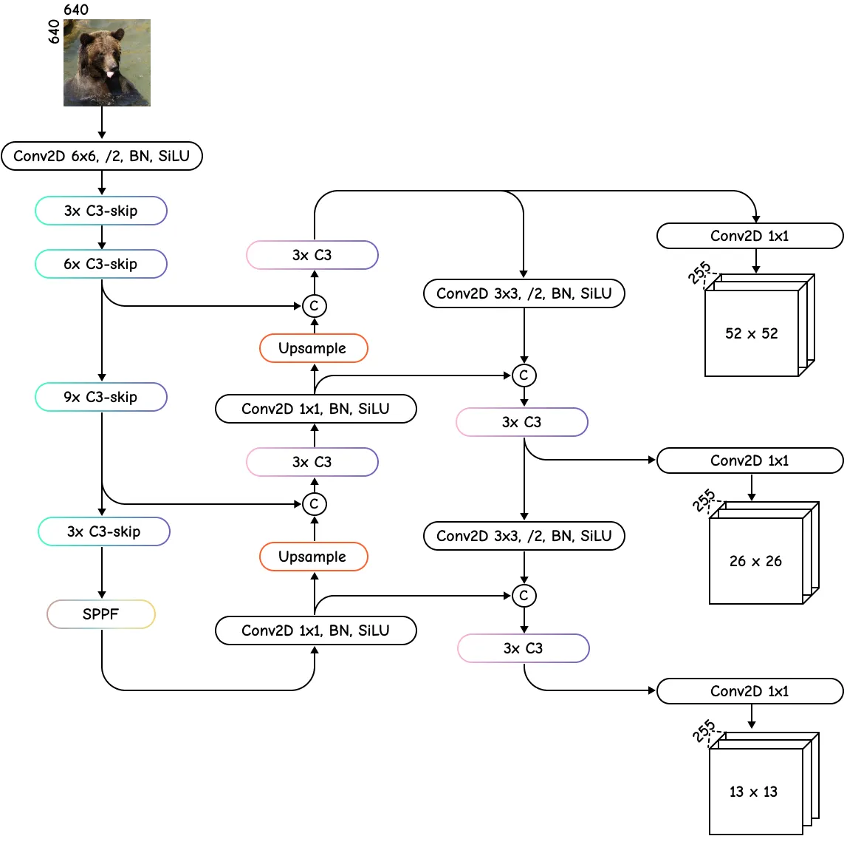
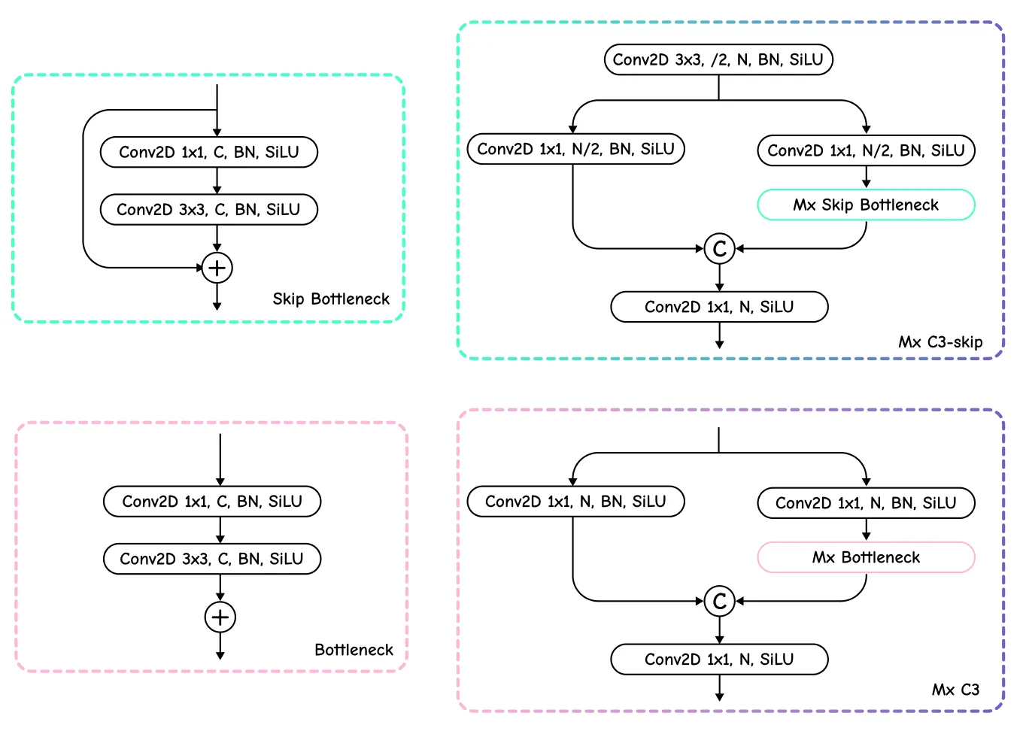
YOLOv5. Сквозь модели.
Source:https://deepschool-pro.notion.site/deepschool-pro/YOLO-history-Part-5-4c18fe7d29b6432dbcc53d38e0c534ae
Notes:
Первая модель, которая была выпущена ultralytics. У неё мало своих фишек, просто поменяли блоки.

Slide 19
YOLOv5. Сквозь модели.
Основная особенность модели – экосистема.
Авторы модели компания Ultralytics, которая сразу создавала удобную среду. Вместе с моделью, авторы сделали:
Удобный интерфейс для использования модели: как запустить модель из коробки, обучить и сделать инференс,
Легкая конвертация в другие форматы (TensorRT и тд),
Есть связки с самыми популярными сервисами мониторинга (например clearml),
Много фишек для MLOps и CICD.
Notes:
Главное – это начало разработки экосистемы ultralytics. Фактически в этот момент ребята начали разработку одной из самых популярных библиотек для детекции.

Slide 20
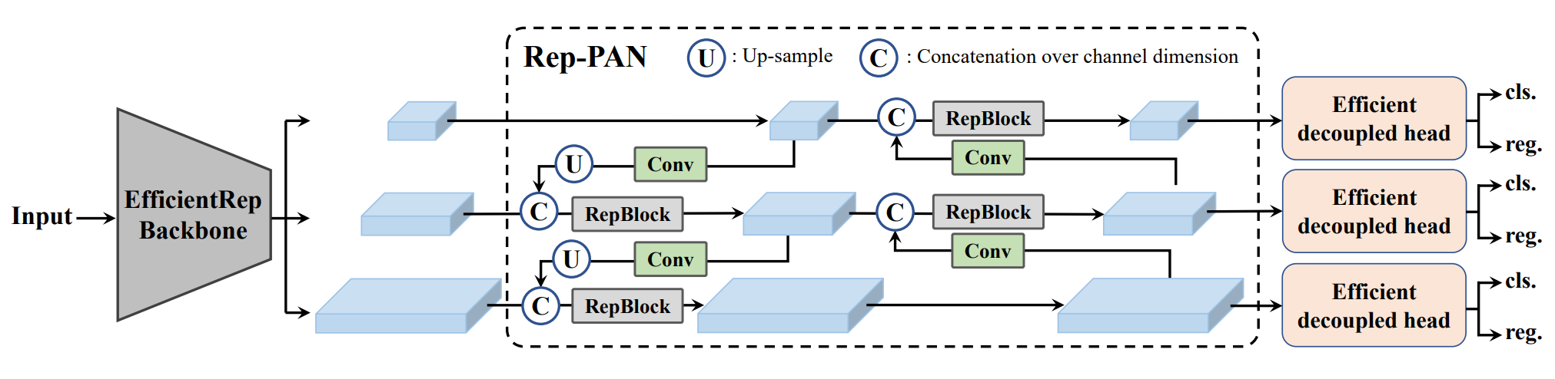
YOLOv6. Сквозь модели.
Source: YOLOv6: A Single-Stage Object Detection Framework for Industrial Applications
https://arxiv.org/abs/2209.02976
Notes:
В YOLOv6 уже хватает нововведений. В целом структура такая же PAN, но изменились блоки и голова.

Slide 21
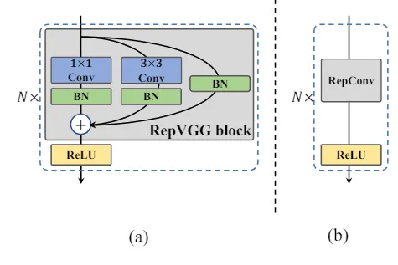
YOLOv6. Сквозь модели.
Используя reparameterization trick на инференсе, мы можем представить RepVGG блок как один конволюционный блок 3х3.
Это позволяет значительно уменьшить время инференса.
Notes:
Rep обозначает репараметризацию, то есть оптимизированные для инференса блоки, которые позволяют значительно сократить время инференса

Slide 22
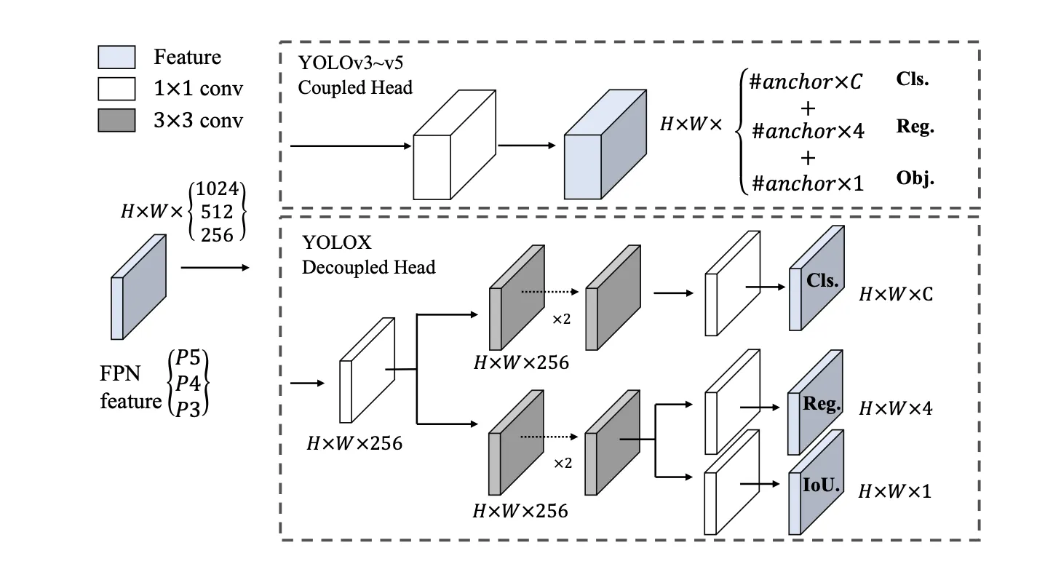
YOLOv6. Сквозь модели.
На картинке Decoupled Head из YOLOX.
В YOLOv6 его упростили:
Убрали один коволюционный слой, после разделения на 2 ветви
Начали изменять количество каналов в зависимости от размера feature map.
Notes:
Голова взята из НЕ номерной версии YOLO, YOLOX. Есть два пути – классификационная часть, регрессионная и objectness score
Скажи что это безякорный детектор! Поэтому для него нужен другой метод label assignmenta

Slide 23
Task Alignment Learning
TAL это алгоритм для решения задачи Label assignment.
Основная идея — учитывать не только положение предсказаний, то и класс предсказания.
Notes:
Это алгоритм для безякорных детекторов.

Slide 24
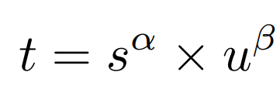
Task Alignment Learning
TAL это алгоритм для решения задачи Label assignment.
Он состоит из следующих этапов:
Для каждого предсказанного ббокса вычисляем метрику t:
Где,
s — classification score (вероятность принадлежности к классу GT),
u — IoU между предсказанием и GT,
ɑ, ꞵ — нормализационные константы (обычно 6 и 1),
Фильтруем предсказания по GT:
Выбираем только те предсказания, центры которых находятся внутри GT.
Для каждого GT, top-k предсказаний с наивысшим значением метрики t обозначаются “положительными”.
Если предсказание соответствует нескольким GT, оно назначается тому, с которым IoU больше.
Notes:
Что за приставка REP?

Slide 25
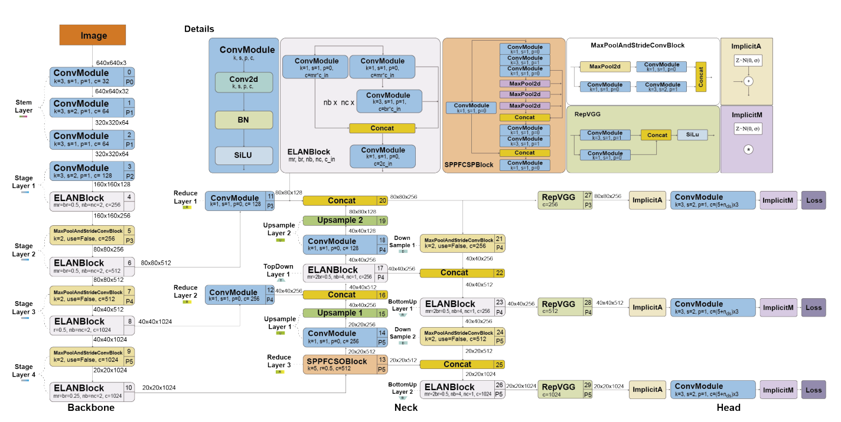
YOLOv7. Сквозь модели.
Source: A Comprehensive Review of YOLO Architectures in Computer Vision: From YOLOv1 to YOLOv8 and YOLO-NAS
https://arxiv.org/abs/2304.00501
Notes:
Что за приставка REP?

Slide 26
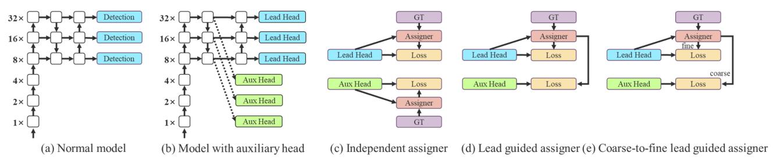
YOLOv7. Сквозь модели.
Source: YOLOv7: Trainable bag-of-freebies sets new state-of-the-art for real-time object detectors
https://arxiv.org/pdf/2207.02696
1. Во время обучения к промежуточным слоям добавляются вспомогательные головы. Это помогает лучше распространять градиенты по сети.
2. Дополнительные головы также участвуют в обучении. Для них назначаются более “мягкие” маски, то есть больше ячеек будет считаться положительными. Так ей будет проще обучаться.
Для основой головы критерии такие же строгие как раньше.
Notes:
Что за приставка REP?

Slide 27
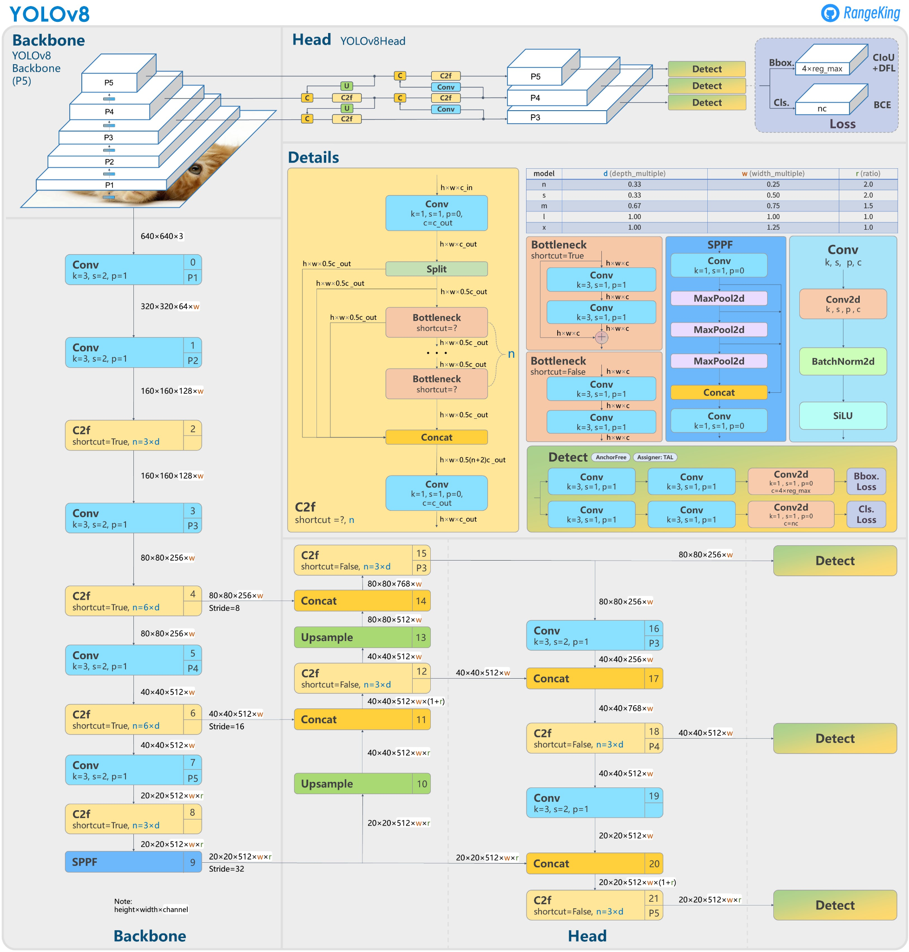
YOLOv8. Сквозь модели.
Notes:
Что за приставка REP?

Slide 28
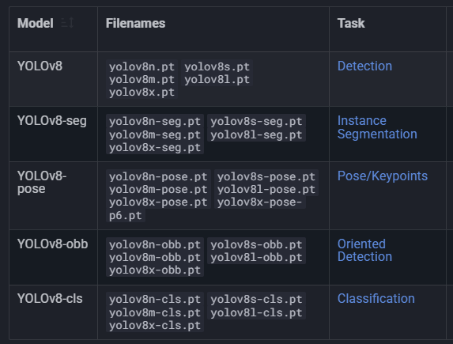
YOLOv8. Сквозь модели.
YOLOv8 anchor-free архитектура, которую адаптировали под много задач.
Ultralytics, авторы архитектуры расширили свою экосистему, и с помощью YOLOv8 можно было удобно решать много задач.
Notes:
Что за приставка REP?

Slide 29
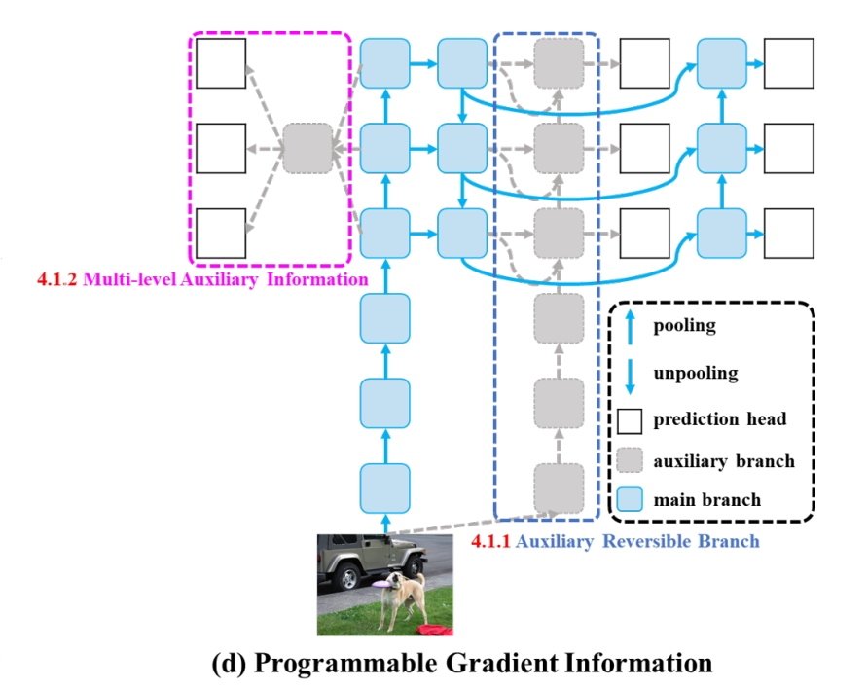
YOLOv9. Сквозь модели.
Source: https://arxiv.org/pdf/2402.13616
Notes:
Тут авторы улучшают достижения yolov7 и добавляют дополнительную модель, которая помогает учиться основной сети

Slide 30
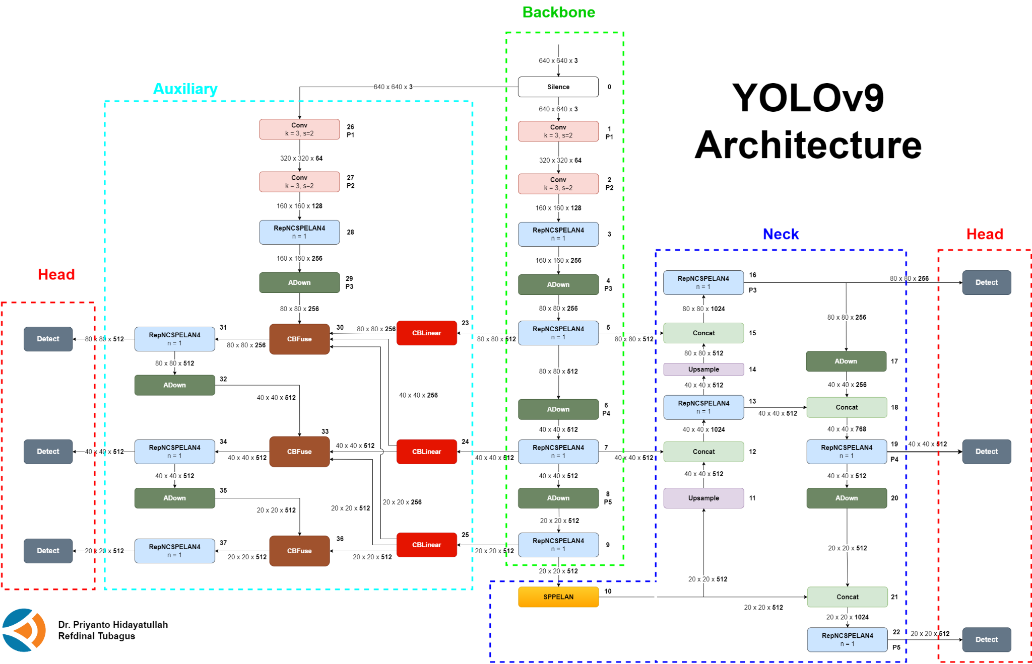
YOLOv9. Сквозь модели.
YOLOv9:backbone + PAN
Source: https://article.stunningvisionai.com/yolov9-architecture

Slide 31
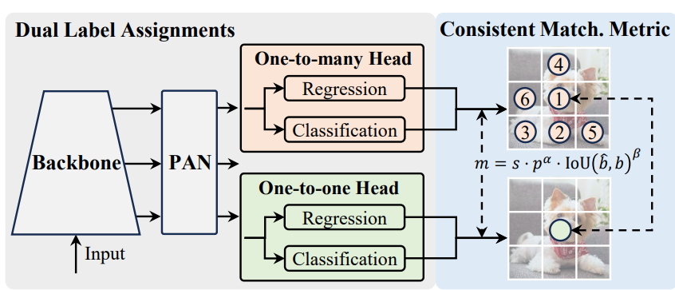
YOLOv10. Сквозь модели.
Source: YOLOv10: Real-Time End-to-End Object Detection
https://arxiv.org/pdf/2405.14458
Notes:
Интересная модель от новых авторов. Основная цель – попробовать избавиться от NMS на выходе сети. Так как NMS это достаточно долгая операция, попробуем сделать сеть, которая сама выбирает ограниченное количество предсказаний для картинки. Но как это сделать?

Slide 32
YOLOv10. Сквозь модели.
One-to-Many:
Вспомогательная голова,
которая использует большое
число кандидатов (положительных ббоксов) в процессе обучения.
Таким образом модель получает больше информации для проброса градиентов, что помогает ей лучше обучаться.
Notes:
Это делается за счет особенной головы. У нас есть две головы one-to-many и one-to-one.
В процессе обучения, one-to-many голова использует несколько положительных ббоксов Что позволяет модели учиться предсказывать модели с разными размерами и положениями. Обучается голова стандартной функцией потерь.

Slide 33
YOLOv10. Сквозь модели.
One-to-Many:
Вспомогательная голова,
которая использует большое
число кандидатов (позитивных ббоксов) в процессе обучения.
One-to-one:
Основная голова, отвечающая за предсказания на inference. Выдает только 1 предсказание для каждого объекта.
В процессе обучения, задача label assignment решается с помощью Венгерского алгоритма (Hungarian algorithm).
Notes:
Скажи про лосс внутри, что там значат эти символы.

Slide 34
YOLOv10. Сквозь модели.
Венгерский алгоритм in a nutshell:
Строим матрицу стоимостей для предсказаний и GT
(IoU + class score)
Дальше минимизируем общую “стоимость” сопоставления GT и предсказания.
В итоге, каждому GT назначается строго одно предсказание.
Минус — алгоритм достаточно медленный O(n³).
Notes:
Скажи про лосс внутри, что там значат эти символы.

Slide 35
YOLOv10. Сквозь модели.
One-to-Many:
Вспомогательная голова,
которая использует большое
число кандидатов (позитивных ббоксов) в процессе обучения.
One-to-one:
Основная голова, отвечающая за предсказания на inference. Выдает только 1 предсказание для каждого объекта.
В процессе обучения, задача label assignment решается с помощью Венгерского алгоритма (Hungarian algorithm).
Notes:
Таким образом, головы учатся одновременно, но с разной стратегией matching а GT и предсказаний. В итоге на инференсе используется только голова one-to-one, которая и делает предсказания на инференсе

Slide 36
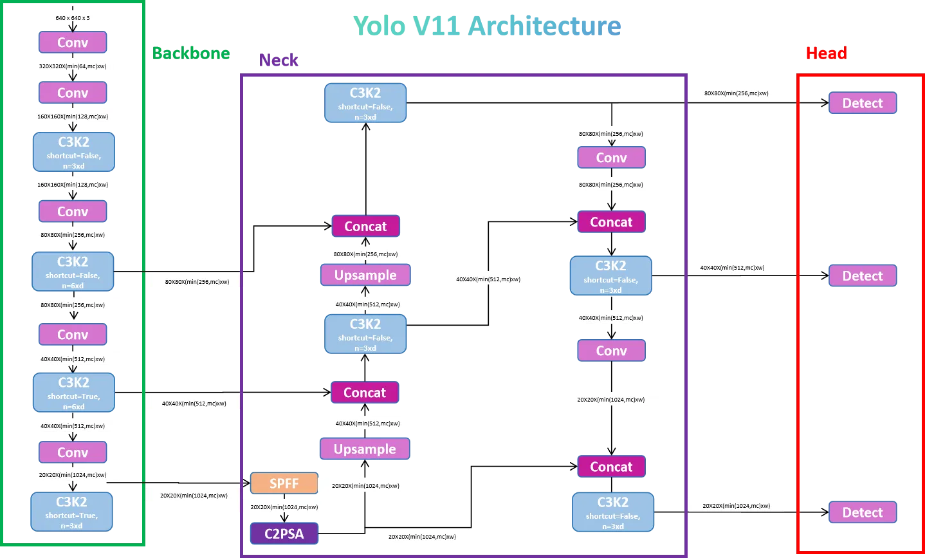
YOLOv11. Сквозь модели.
Source: https://medium.com/@nikhil-rao-20/yolov11-explained-next-level-object-detection-with-enhanced-speed-and-accuracy-2dbe2d376f71
Notes:
Последняя на данный момент архитектура от Ultralytics. Она быстрее и лучше остальных. Авторы снова изменили основные блоки в модели. Теперь она работает быстрее и точнее. К сожалению, официальной статьи нет, только код, поэтому останавливаться на ней мы не будем.

Slide 37
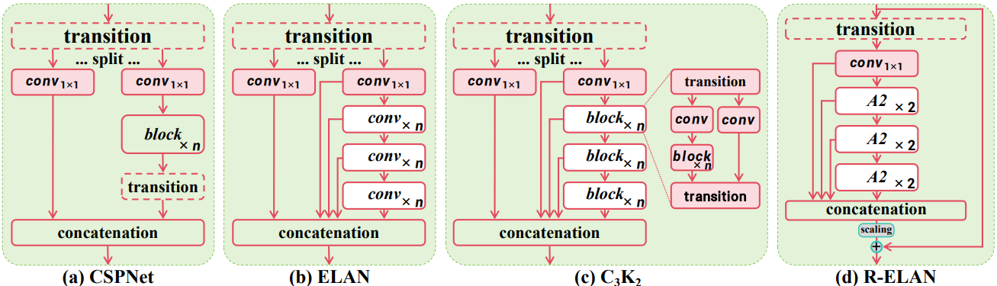
YOLOv12. Сквозь модели.
Основные блоки для предыдущих YOLO моделей.
Блок для YOLOv12
A2 — FlashAttention.
Notes:
И самая последняя модель, вышедшая на данный момент YOLOv12. Эта архитектура уже трансформер-based и мы не будем разбирать её в нашей лекции. Но ради интереса, основной блок выглядит вот так. Он кстати сразу вышел на ultralytics.

Slide 38
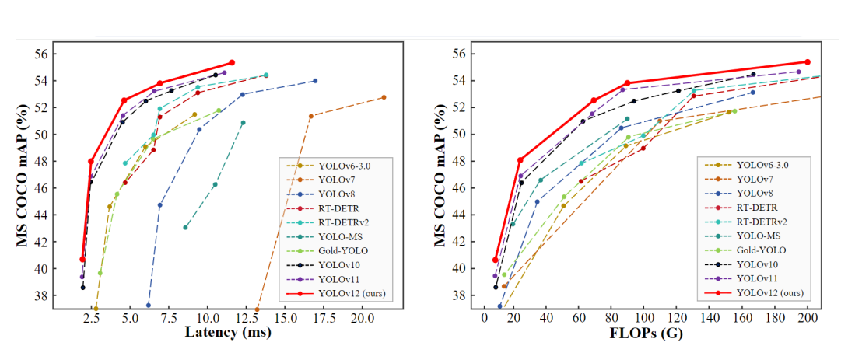
YOLOv12. Сквозь модели.
Notes:
Сейчас качество на COCO выглядти вот так

Slide 39
Семейство YOLO
Версия | Использует якоря? | Backbone | Neck | Additional features
4 | Да | CSPDarknet53 | PAN + SPP | CIoU NMS
5 | Да | CSPDarknet53 (C3) | PAN | Удобный, быстрый, популярный
6 | Нет | EfficientRep | RepPAN | TAL + Reparameterization Trick + VariFocal Loss
7 | Да | E-Elan based | E-Elan PAN | Auxiliary head + coarse-to-fine assigner
8 | Нет | CSPDarknet53 (C2f) | PAN | Удобный, быстрый, популярный + multitask
9 | Нет | CSP-ELAN based | CSP-ELAN PAN | Programmable Gradient Information
10 | Нет | YOLOv8 as baseline |  | НЕ использует NMS на Inference
11 | Нет | DarkNet53 (C3K2) | PAN | Удобный, быстрый, популярный + multitask
12 | Нет | R-ELAN + Area Attention (A2) | PAN | Первая номерная часть использующая трансформеры

Slide 40
Нестандартные подходы

Slide 41
CornerNet
Подход, основанный на предсказании верхнего левого и правого нижнего краёв bounding box’a.

Slide 42
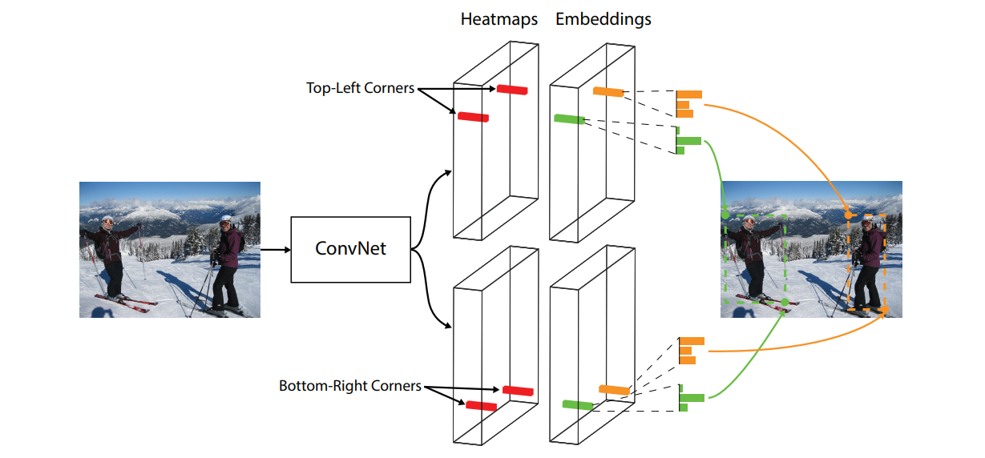
CornerNet
Подход, основанный на предсказании верхнего левого и правого нижнего краёв bounding box’a.
Source: CornerNet: Detecting Objects as Paired Keypoints
https://arxiv.org/abs/1808.01244
Notes:
Независимо предсказываем левый верхний и правый нижний углы. Видно что сеть разделяется на 2 части. В первых фичах хранится предсказание положения углов, а второй набор фичей нужен для сопоставления углов друг другу.

Slide 43
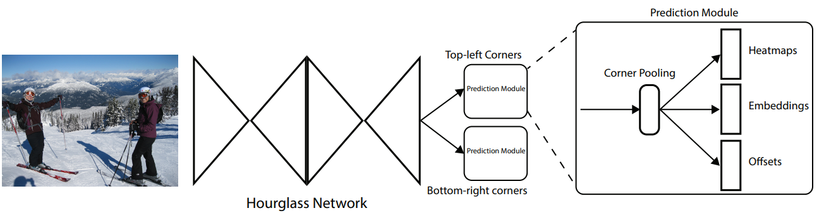
CornerNet
Backbone — Два encoder-decoder блоков подряд,
Head — Два идентичных и независимых блоков для предсказания левого верхнего и правого нижнего углов.
Выход — 3 группы feature map’ов.

Slide 44
CornerNet. Output.
Heatmaps — Feature map в котором предсказывается вероятность
наличия левого верхнего TL (или
правого нижнего BR) угла конкретного
Класса (Размер H’x W’x C)
Embeddings — Позиция i, j содержит числовой эмбеддинг для угла в позиции i, j. Близкие по расстоянию эмбеддинги для углов TL и BR означает что это углы одного ббокса. Углы разных классов имеют одинаковые ббоксы. Размер эмбеддинга — 128. (Размер H’x W’x 128)
Offsets — Дополнительное смещение угла, чтобы восстановить положение углов на исходном изображении, тк размеры выходного feature map’a могут не совпадать с исходными.
(Размер H’x W’x C)
Notes:
Хорошо, разобрали выходы, но тут есть ещё один интересный блок – corner pooling. Что это такое?

Slide 45
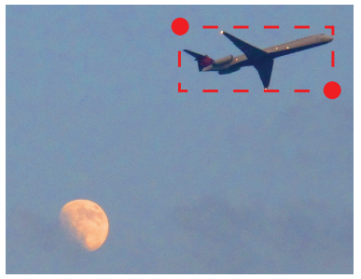
CornerNet. Corner Pooling.
Есть объекты, углы которых никак не взаимодействуют с объектом, тогда модели сложно учиться, так как вокруг угла нет визуальной информации за которую можно ухватиться.
Corner Pooling пытается решить эту проблему добавляя больше контекста.
Например, чтобы обнаружить угол TL, то есть крайний пиксель объекта, полезно знать есть ли признаки объекта “сверху” и “слева” от данной точки.
Notes:
Из-за специфики постановки у нас возникают случаи когда углы вообще никак не пересекаются с объектами.

Slide 46
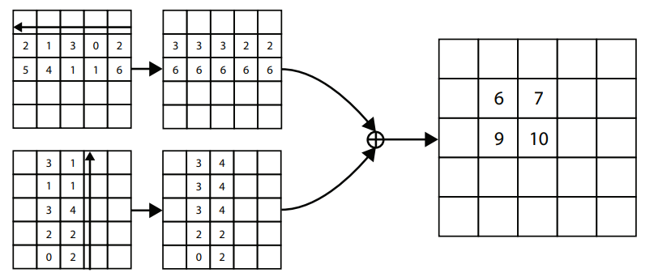
CornerNet. Corner Pooling.
Corner Pooling состоит из 2х параллельных map-pooling слоев, которые находят максимальные значения в двух направлениях, независимо для каждой feature map’ы.
Затем результаты двух max-pooling операций складываются.

Slide 47
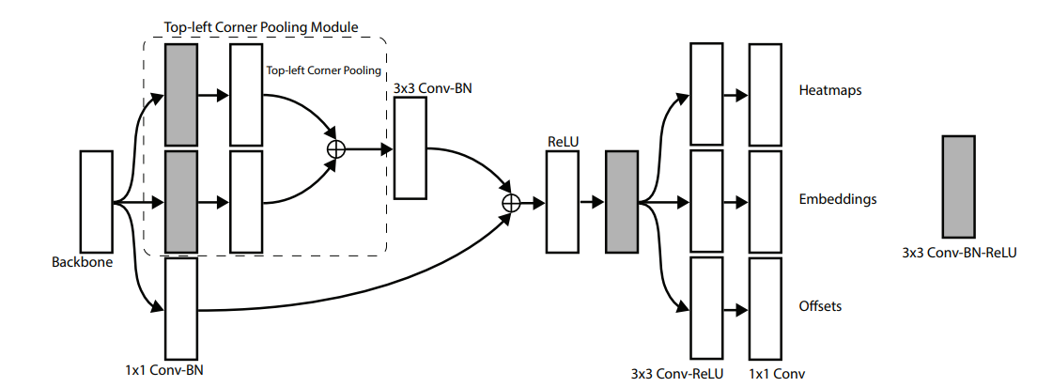
CornerNet. Head.

Slide 48

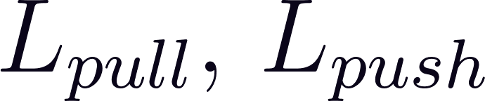
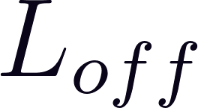
CornerNet. Training.
Лосс для обучения состоит из 4х частей:
Где,
— детекционный лосс,
— лосс эмбеддинга,
— offset лосс.
Нормировочные константы равны 0.1, 0.1 и 1 соответственно.

Slide 49
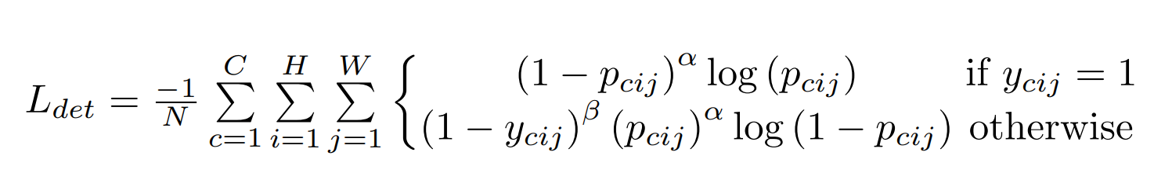
CornerNet. Training.
Лосс детекции — измененный Focal loss:
Основная идея — точки, близкие к истинному углу не должны иметь нулевой лейбл, а должны уменьшаться по гауссиане.
(Pcij — скор в точке i,j для класса с)

Slide 50
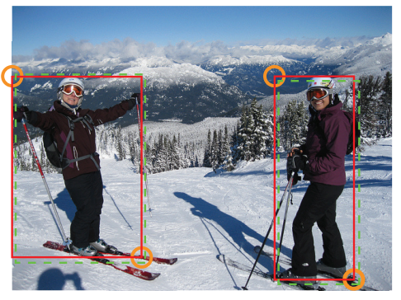
CornerNet. Training.
Основная идея — точки, близкие к истинному углу не должны иметь нулевой лейбл, а должны уменьшаться по гауссиане.

Slide 51
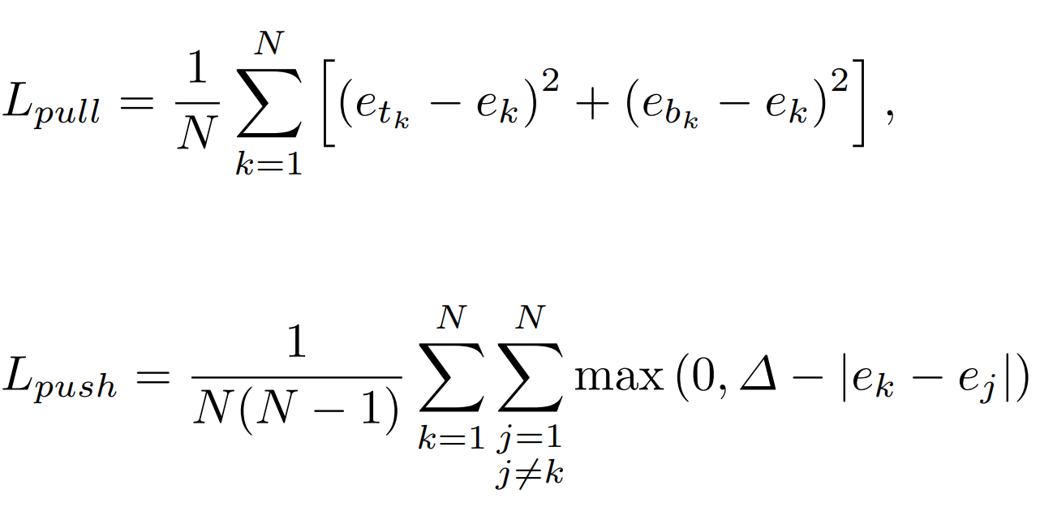

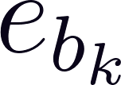

CornerNet. Training.
Двухсоставной лосс для эмбеддингов:
Где, это эмбеддинг, левого верхнего угла для объекта k, а — эмбеддинг правого нижнего угла.
— среднее между и .
∆ — константа, равная 1.
Идея: Сближать эмбеддинги левого и правого углов одного объекта и разделять средние эмбеддинги углов разных объектов.

Slide 52
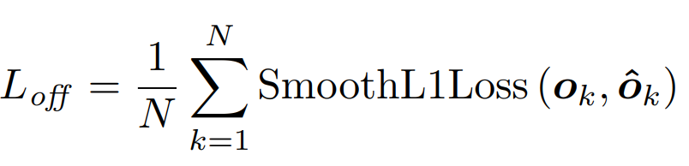
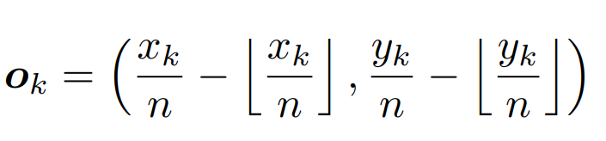
CornerNet. Training.
Для отклонений используется уже знакомый smoothL1.
Где Ok это offset для объекта k, а n — downsampling factor или отношение размера исходной картинки к размеру feature map.
Идея: Предсказываем потерю при округлении, чтобы обеспечить точное позиционирование углов.

Slide 53
CornerNet. Итоги.
Авторы представили необычный подход к решению задачи детекции, при этом показывающий хорошую точность.
Плюсы:
Нет зависимости от anchor boxes, размеры ббоксов выбираются автоматически,
Благодаря смещениям и corner pooling может достаточно точно определять углы объектов,
Минусы:
Чувствительна к нечетким границам объектов, например если объект частично перекрыт.
Модель вообще никак не учитывает информацию внутри ббокса, что повышает количество ложных срабатываний.
Качество: 42.2 mAP COCO

Slide 54
CenterNet
Идейное продолжение CornerNet’a.
Наблюдение: Проанализировав False Discovery rate
(FD= 1 - mAP) авторы поняли что CornerNet допускает слишком много ложных срабатываний.

Slide 55
CenterNet
Идейное продолжение CornerNet’a.
Наблюдение: Проанализировав False Discovery rate
(FD= 1 - mAP) авторы поняли что CornerNet допускает слишком много ложных срабатываний.
Вывод: Корректное сопоставление углов (левого верхнего и правого нижнего) это сложная задача, особенно когда объекты находятся близко друг к другу или частично перекрываются. Эмбеддинги помогают, но ошибка группировки все равно оставалась.

Slide 56
CenterNet
Идейное продолжение CornerNet’a.
Наблюдение: Проанализировав False Discovery rate
(FD= 1 - mAP) авторы поняли что CornerNet допускает слишком много ложных срабатываний.
Вывод: Корректное сопоставление углов (левого верхнего и правого нижнего) это сложная задача, особенно когда объекты находятся близко друг к другу или частично перекрываются. Эмбеддинги помогают, но ошибка группировки все равно оставалась.
Предложенное решение: Добавим центр объекта. Так как он определяется легче и может служить опорной точкой для последующей регрессии размеров и коррекции положения.

Slide 57
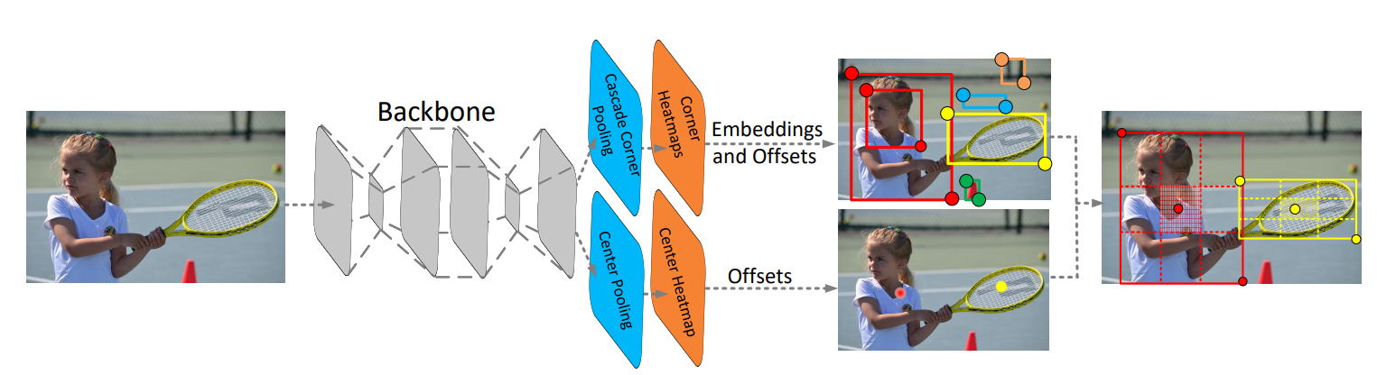
CenterNet
Предложенная архитектура:
Source: CenterNet: Keypoint Triplets for Object Detection
https://arxiv.org/abs/1904.08189
Notes:
Вообще модели очень похожи между собой. Снова такая же backbone модель и два независимых выходных слоя. Однако наполнение слоев разное. В верхней части используется новый пулинг и на выходе получаются тепловые карты углов
А внижней части используется другой пуллинг и далее получаются тепловые карты центров.
Давайте разбираться

Slide 58
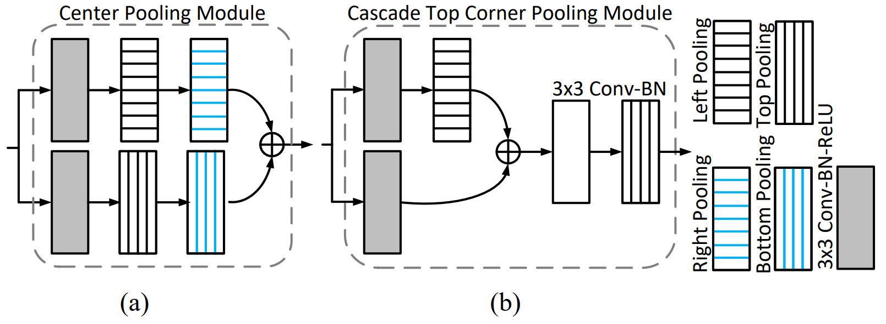
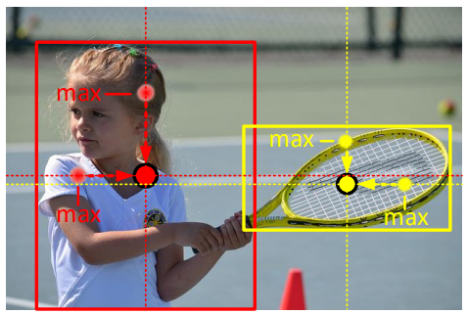
CenterNet. Center Pooling.
Находим максимальные значения признаков по вертикали и горизонтали, тем самым улучшая выделение центра объекта.
Notes:
Вообще модели очень похожи между собой. Снова такая же backbone модель и два независимых выходных слоя.

Slide 59
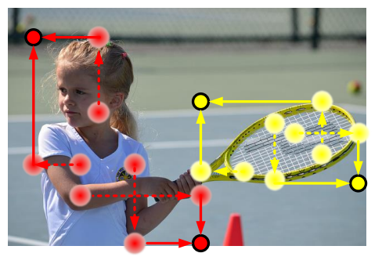
Cascade Top Pooling
Добавление
конволюционных слоев
позволило учитывать
не только границы
объектов, но и опираться на значения по всему пространству признаков.
Notes:
Вообще модели очень похожи между собой. Снова такая же backbone модель и два независимых выходных слоя.

Slide 60
CenterNet. Output.
В итоге у модели будут следующие выходные слои:
Center Heatmap (H’x W’x C):
Для каждого пикселя предсказывается вероятность того, что в данном месте находится центр объекта определенного класса.
Top-Left (TL) Heatmap (H’x W’x C):
Вероятность того, что в конкретном пикселе находится верхний левый угол объекта определенного класса.
Bottom-Right (BM) Heatmap (H’x W’x C):
Вероятность того, что в конкретном пикселе находится правый нижний угол объекта определенного класса.
Embeddings (H’x W’x 128):
Offset map для центра (H’x W’x C):
Смещение для центра ббокса.
(Опционально) Offset map для углов (H’x W’x C):
Смещение для TL и BR.
Notes:
Вообще модели очень похожи между собой. Снова такая же backbone модель и два независимых выходных слоя.

Slide 61
CenterNet. Training.
В целом повторяет процесс обучения CornerNet.
Также как и углы, heatmap для центров не является бинарной маской. Вокруг каждого центра объекта задается область в которой точки считаются центральными. Размер области зависит от размера объекта.
Важно: значение класса для предсказанного ббокса учитывается сразу в 3х heatmap’ах (TL, BR и Cetner). Чтобы ббокс считался правильно предсказанным, классы должны совпадать.
Итоговый лосс:
Focal loss для heatmap’ов,
Smooth 1L для offsets,
CornerNet Embedding Loss для эмбеддингов.
Notes:
Вообще модели очень похожи между собой. Снова такая же backbone модель и два независимых выходных слоя.

Slide 62
CenterNet. Итоги.
В итоге удалось получить более точную версию CornerNet’a.
Авторы представили multi-scale вариант CenterNet’a. Для этого они прогоняли через модель одно и то же изображение используя маштабирование (0.5 - 2), затем соединяя предсказания с помощью NMS.
Такую архитектуру можно относительно легко расширять до других задач типа Instance segmentation и других.
Качество: 47 mAP на COCO против 42.2 у CornerNet.
Notes:
Вообще модели очень похожи между собой. Снова такая же backbone модель и два независимых выходных слоя.

Slide 63
CenterNet. Фактичек.
Существует ещё одна модель с названием CenterNet, которая вышла одновременно с той, которую мы только что разобрали:
CenterNet: Keypoint Triplets for Object Detection (17 апреля 2019)
Objects as Points (2 ареля 2019)
Они обе были на ICCV 2019 и обе стали очень известными (3800 и 4600 цитирований).
Не перепутайте:)
Notes:
Вообще модели очень похожи между собой. Снова такая же backbone модель и два независимых выходных слоя.

Slide 64
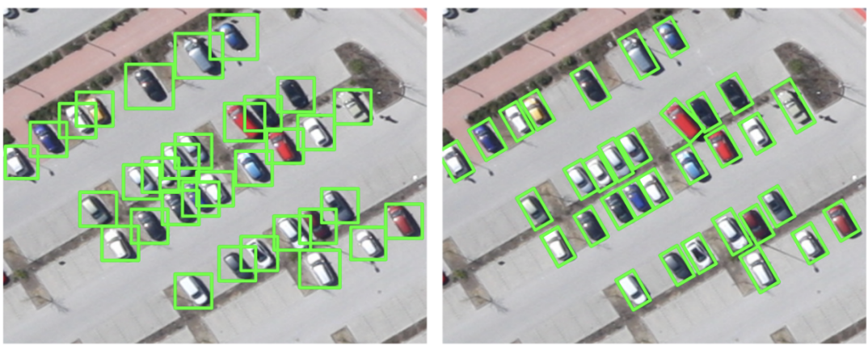
Orientated Bounding Boxes
Расширение задачи object detection, позволяющие предсказывать наклонные боксы. Обычно используется в задачах со спутниковыми снимками.
Source: https://roboflow.com/model/yolov8-oriented-bounding-boxes
Notes:
Вообще модели очень похожи между собой. Снова такая же backbone модель и два независимых выходных слоя.

Slide 65
Orientated Bounding Boxes
Расширение задачи object detection, позволяющие предсказывать наклонные боксы.
У нас появляется новый параметр — θ обозначающий угол поворота ббокса.
As regression task
Может обучаться регрессионными лоссами, но это нестабильно, тк (0 и 180 тут обозначают одно и то же)
Regression improvement
Вместо угла предсказываем sin(θ) и cos(θ), а затем считаем
θ = atan2(sin(θ),cos(θ)).
Classification for 180 classes or less
Modulo loss (лосс, который может учитывает периодичность угла)
Notes:
Вообще модели очень похожи между собой. Снова такая же backbone модель и два независимых выходных слоя.

Slide 66
Другие способы label assignment’a

Slide 67
Label Assignment starts
Процедура совмещения якорей (или предсказаний) c истинными ббоксами одна из важнейших составляющих процесса обучения детекторов. В рамках лекций мы не рассказали о многих методах, коротко поговорим о некоторых из них:
ATSS
PAA
OTA и SimOTA
Notes:
Что за приставка REP?

Slide 68
Label Assignment starts
Процедура совмещения якорей (или предсказаний) c истинными ббоксами одна из важнейших составляющих процесса обучения детекторов. В рамках лекций мы не рассказали о многих методах, коротко поговорим о некоторых из них:
ATSS (Adaptive Training Sample Selection)
Для каждого предсказания отдельно подбираем порог IoU на основе распределения IoU между GT и K ближайшими ббоксами вокруг него.
PAA
OTA и SimOTA
Notes:
Используется в YOLOv4 в начале обучения.

Slide 69
Label Assignment starts
Процедура совмещения якорей (или предсказаний) c истинными ббоксами одна из важнейших составляющих процесса обучения детекторов. В рамках лекций мы не рассказали о многих методах, коротко поговорим о некоторых из них:
ATSS
PAA (Probabilistic Anchor Assignment)
Вообще не имеет параметров. Считаем распределение IoU для одного GT и всех предсказаний (или якорей). Затем кластеризуем распределение на 2 класса “положительные” и “отрицательные” предсказания.
OTA и SimOTA
Notes:
Главное приемущество - он вообще без параметров.

Slide 70
Label Assignment starts
Процедура совмещения якорей (или предсказаний) c истинными ббоксами одна из важнейших составляющих процесса обучения детекторов. В рамках лекций мы не рассказали о многих методах, коротко поговорим о некоторых из них:
ATSS
PAA
OTA и SimOTA (Optimal Transport Assignment Problem)
Основаны на теории оптимального транспорта для поиска наилучшего сопоставления между предсказаниями и GT. Матрица стоимости строится на основе IoU и class score.
SimOTA — использует жадный отбор предсказаний на основе IoU + class score.
Notes:
Что за приставка REP?

Slide 71
Заключение
В рамках лекции мы:
Узнали о том что такое задача детекции,
Познакомились с базовыми концептами этой задачи,
Anchor / Bounding box
NMS, IoU
Label assignment
И другие
Подробно поговорили о моделях детекции.

